Slide 1
Protokol Routing

Slide 2
Pendahuluan
Fungsi utama dari layer network adalah pengalamatan dan routing
Pengalamatan telah dibicarakan sebelumnya.
Routing merupakan fungsi yang bertanggung jawab membawa data melewati sekumpulan jaringan dengan cara memilih jalur terbaik untuk dilewati data
Tugas Routing akan dilakukan device jaringan yang disebut sebagai Router

Slide 3
Proses routing paket data diperlukan syarat berikut:
Alamat tujuan yang jelas dan memilih jalur-jalur terbaik dan tercepat
Mengindentifikasi informasi dan sumber yaitu router mempelajari dan mana informasi berasal, jalur-jalur yang dipilih selanjutnya.
Menentukan jalur-jalur yang mungkin dilewati yaitu lalu lintas yang dapat ditempuh untuk sampai ke tujuan
Mengatur dan mengkonfirmasikan informasi routing yaitu jalur yang akan digunakan bisa terpercaya atau tidak.
Routing ideal berkriteria ketepatan, kesederhanaan, ketangguhan, stabilitas, keadilan dan optimalitas.

Slide 4
Cara Membangun Tabel Routing
Dua cara membangun tabel Routing :
Static Routing
Dibangun berdasarkan definisi dari administrator
Administrator harus cermat, satu saja tabel routing salah jaringan tidak terkoneksi
Dynamic Routing
Secara otomatis router jalur routingnya, dengan cara bertukar informasi antar router menggunakan protokol tftp
Kategori algoritma dinamik :
Distance Vector
Link State
Hybrid

Slide 5
Static Routing

Slide 6
Static routing
Merupakan sebuah mekanisme pengisian tabel routing yg dilakukan oleh admin secara manual pd tiap2 router
Keuntungannya:
Meringankan kerja prosesor yg ada pd router
Tdk ada BW yg digunakan utk pertukaran informasi isi tabel routing antar router
Tingkat keamanan lebih tinggi vs mekanisme lainnya
Kekurangannya:
Admin hrs mengetahui informasi tiap2 router yg terhubung jaringan
Jika terdpt penambahan/perubahan topologi jaringan admin hrs mengubah isi tabel routing
Tdk cocok utk jaringan yg besar

Slide 7
Dynamic Routing

Slide 8
Dynamic Routing
Secara otomatis router membangun jalur routingnya, dengan cara bertukar informasi antar router
Kategori algoritma dinamik :
Distance Vector (vektor jarak) → RIP, IGRP
Link State (keadaan link)→OSPF
Hybrid (Gabungan dua protokol diatas) → EIGRP

Slide 9
Keunggulan routing dinamik:
Distribusi yaitu memperbolehkan simpul menerima beberapa informasi dan satu router tetangga atau lebih yang terhubung langsung
Iterasi, yaitu proses perubahan informasi akan diteruskan sampai keadaan tidak ada informasi yang diberitakan lagi
Asinkronisasi yaitu tidak memerlukan langkah keamanan satu dengan lainnya.

Slide 10
Distance Vector
Router mendapatkan informasi dari router yang berhubungan dgn dia secara langsung tentang keadaan jaringan router tersebut.
Berdasarkan informasi tetangga tersebut mengolah tabel routing
Informasi yang dihasilkan adalah jumlah jarak/hop yang dipakai untuk mencapai suatu jaringan

Slide 11
Cara Kerja Distance Vector
Asumsi router keadaan baru menyala
Awal router hanya punya informasi ttg jaringan yang terhubung secara langsung dengan dia

Slide 12
Cara Kerja Distance Vector…
Router akan saling mengirimkan informasi yang dia punya.
Router RTA mengirimkan data ttg jaringan yang terhubung dia secara langsung
Router RTB juga mengirimkan data jaringan yang terhubung dia secara langsung

Slide 13
Cara Kerja Distance Vector…
Setiap router melakukan pemeriksaan thd data yang didapat, dibandingkan dengan tabel routing masing-masing router
Bila belum ada dimasukkan, jika sudah dibandingkan jumlah hop

Slide 14
Distance Vector…
Bagaimana tabel routing yang convergen terdapat design router seperti berikut :

Slide 15
Routing Information Protocol RIP

Slide 16
Routing Information Protocol (RIP)
Dikenal dengan Algoritma Bellman-Ford
Algoritma tertua, terkenal lambat dan terjadi routing loop
Routing Loop : Suatu kondisi antar router saling mengira untuk mencapai tujuan yang sama melalui router tetangga tersebut
RouterA mengira untuk mencapai jaringan xxx melalui RouterB
RouterB mengira untuk mencapai jaringan xxx melalui RouterA
Bisa terjadi antar 3 router
Untuk memperbaiki kinerja dikenal split horizon
Router tidak perlu mengirim data yang pernah dia terima dari jalur dimana dia mengirim data
Misal router mengirim routing melalui eth0, maka router tidak akan pernah mengirim balik data yang pernah dia dapatkan dari interface eth0
Untuk memperepat proses dikenal juga trigger update
Jika terjadi perubahan info routing, router tidak perlu menunggu waktu selang normal untuk mengirimkan perubahan informasi routing tapi sesegera mungkin

Slide 17
Routing Information Protocol (RIP)…
Proses kerja routing RIP garis besarnya adalah sbb:
Hanya hop count yang dipakai untuk pengukuran
Jika hop count lebih besar dari 15 , data akan didiscard
Default, Update data setiap 30 detik
Invalid timer: waktu sebuah jalur dinyatakan tak berfungsi = 90 detik
Hold down timer: interval waktu yang berlaku untuk antar muka router yang menyatakan bahwa suatu jalur tidak dapat dicapai = 180 detik
Flush timer: waktu suatu jalur dihapus dari tabel = 240 detik

Slide 18
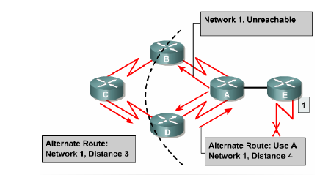
Routing Loop
Network 1 putus
A akan update untuk memutus ke network 1
B,D akan diupdate oleh A, tapi C masih punya info bahwa untuk menuju ke 1 bisa melalui B
C mengupdate D, D->A, A->B&E
Terjadi looping C-B-A-D

Slide 19
Disable Split Horizon

Slide 20
Enable Split Horizon

Slide 21
Interior Gateway Routing Protocol (IGRP)
Routing Protokol yang dikembangkan cisco. Sehingga hanya bisa digunakan oleh Router produksi Cisco
Didesain untuk routing dengan protokol TCP/IP, yaitu routing yang memperbolehkan setiap router untuk membangun sendiri tabel routing dan saling bertukar informasi dengan router lain.
IGRP untuk memperbesar kemampuan RIP, tetapi kendala terjadi saat topologi berubah.
IGRP harus mengatur besaran waktu dan varian yang berhubungan dengan interval waktu, dengan default sbb:
Update timer = 90 detik
Invalid timer = (3x90) detik
Hold down timer = (3x90+10)detik
Flush timer =(7x90) detik

Slide 22
EIGRP
Perluasan dari distance vector routing protocol.
Kombinasi dari kemampuan distance vector and link-state .
Menggunakan Uses Diffused Update Algorithm (DUAL) untuk menghitung jarak terpendek
Tidak ada broadcast informasi tapi ditrigger ketika ada perubahan topologi

Slide 23
Link State
Pada Prinsipnya Setiap router harus kenal semua router dalam satu autonomous sistem (autonomous system adalah region dari internet yang diatur (administered) oleh suatu entitas.
Contoh autonomous system: jaringan kampus, ISP regional, dll.
Semua Router saling bertukar infomasi
Setiap router menghitung jarak terpendek untuk mencapai setiap router
Type :
OSPF
Link State

Slide 24
Link State …
Setiap jalur ada metric, yang menunjukkan biaya
Semakin kecil biaya semakin bagus
Setiap router akan membuat tree router tujuan berdasarkan biaya yang ada
Router 1
Router 2
Router 3
Net 5(Cost 3)
Net 6(Cost 3)
Net 2(Cost 6)
Net 4(Cost 6)
Net 1(Cost 4)
Net 3(Cost 4)
Net 7(Cost 2)
Router 4
Router 5

Slide 25
Tahap tahap Link-State
Setiap router memperkenalkan diri, dengan mengirimkan paket hallo
Setiap router akan tahu tetangga berdasarkan paket hallo beserta biaya, dimasukkan database
Setiap router mengirimkan basis datanya ke tetangganya dalam paket LSA (Link State Advertisement)
Router yang menerima paket LSA harus meneruskan ke sel. tetangga sebelahnya
Paket LSA dimasukkan database jika infonya lebih baru
Awalnya terjadi flooding karena setiap router jika ada update data akan mengirimkan sampai convergen
Selanjutnya setiap router menghitung jarak terpendek ke router yang lain dengan Shortest Path First, dan terbentuklah tree
Dimungkinkan untuk mencapai Router yang sama, antar router punya tree yang berbeda

Slide 26
Tahap tahap Link-State
Proses Flooding
Router 1
Router 2
Router 3
Router 4
Router 5

Slide 27
OSPF (Open Shortest Path First)
OSPF bersifat dinamik dan mendukung perubahan teknologi dengan cepat, umumnya menggunakan teknologi Djikstra.
Menggunakan link-state routing protocol.
Menggunakan SPF algorithm untuk menghitung biaya terendah ke tujuan.
Jika terjadi perubahan topologi terjadi Routing updates dengan sistem flooded

Slide 28
Kondiri jaringan yang tidak stabil sebaiknya tidak menggunakan routing OSPF, untuk menghindari seringnya proses pembaruan
Cara kerja OSPF dengan saling menukar informasi antara router yang berdekatan, dan informasi harus tidak sama dengan informasi router tetangganya. Router yang bertetangga tetapi tidak berdekatan tidak akan berkomunikasi, maka dipilih router perantara atau router wakil untuk berkomunikasi secara efisien.

Slide 29
Algoritma Dijkstra
Algoritma Dijkstra untuk pencarian jarak terpendek untuk routing link state, dimana pencarian jalurnya mementingkan kecepatan serta keakuratan data bukan mencari jarak terpendek ke tujuan.
Algoritma dijkstra melaksanakan perhitungan rumit dalam memilih jalur dan memerlukan memori besar

Slide 30
Penentuan Keandalan
Administrative distance atau penentuan tingkat keberhasilan routing protokol berbeda-beda dapat diartikan tingkat kepercayaan. Semakin kecil angka semakin besar tingkat kepercayaan protokol tersebut.
Routing Protocol | Besar
Connecting Interface | 0
Static Routing | 1
EIGRP Summary Route | 5
External BGP | 20
Internal EIGRP | 90
IGRP | 100
OSPF | 110
RIP | 120
External EIGRP | 170
Internal BGP | 200
An Unknown Network | 255 – tak hingga

Slide 31
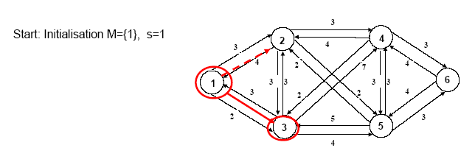
Contoh Pembuatan Rute Terbaik Dynamic Routing (OSPF)
Membuat Rute terbaik

Slide 32
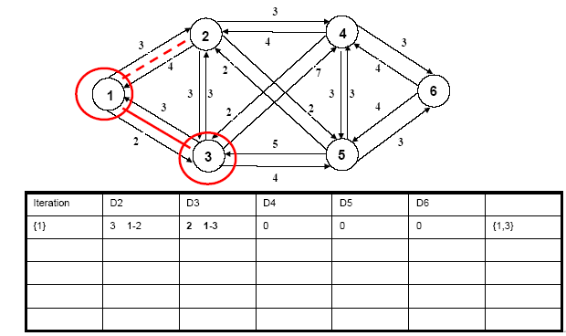

Slide 33
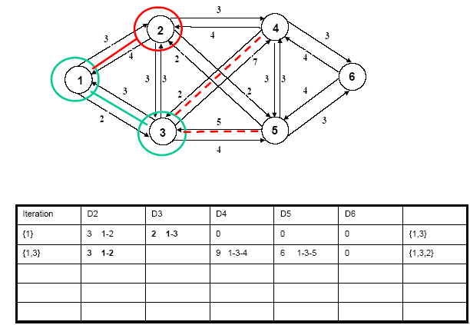

Slide 34
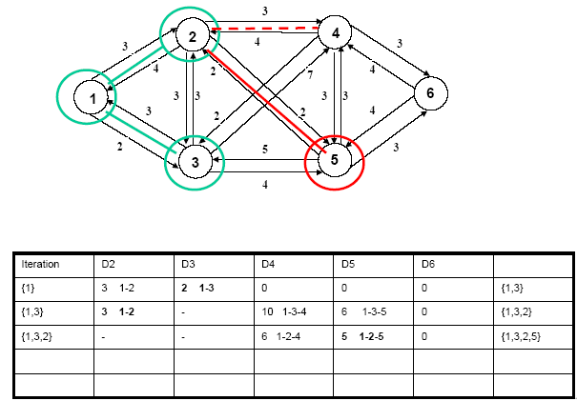

Slide 35
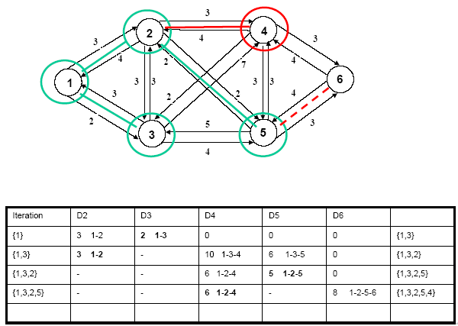

Slide 36
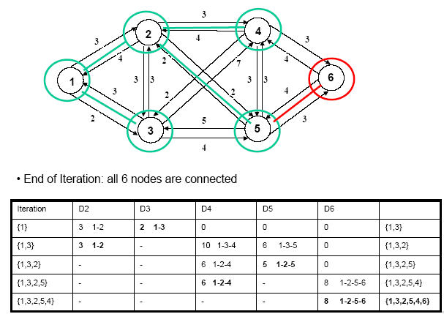

Slide 37
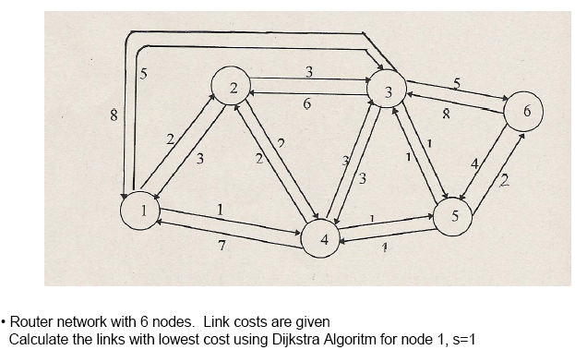
TUGAS

